Slide 1
Quelles catégories adopter pour
décrire la console d’une harpe ?
(Moyen-âge – Renaissance)
V. Musson-Gonneaud
5 oct. 2022

Slide 2
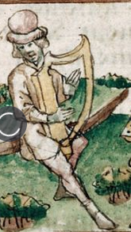
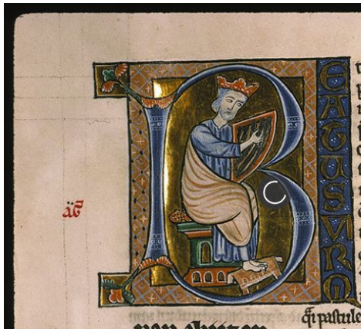
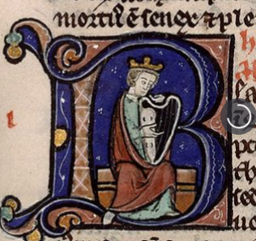
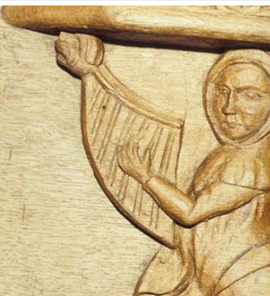
EXEMPLES DE CONSOLES À CLASSER …
3
4
1
2

Slide 3
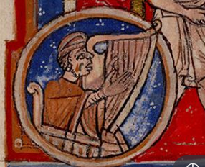
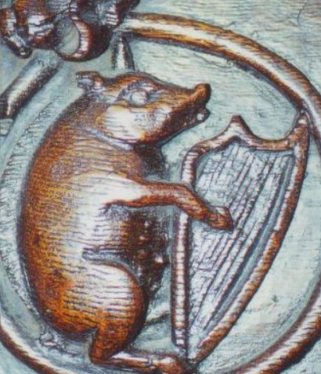
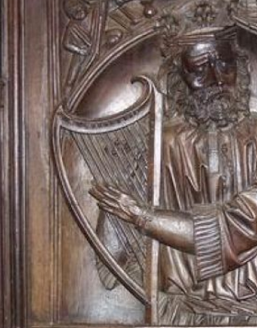
6
5
7

Slide 4
Proposition initiale Musiconis
Forme de la console :
droite
arrondie
échancrée (= avec deux points de chaque côté)
col de cygne = (si l'emboîtement dans la caisse de résonance a la forme du cou du volatile)
autre
Est-ce conforme aux modèles principaux ?
Sinon comment améliorer la liste ?

Slide 5
11e - 14e s.

Slide 6
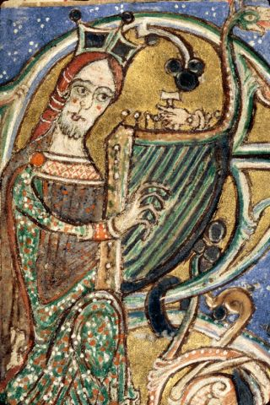
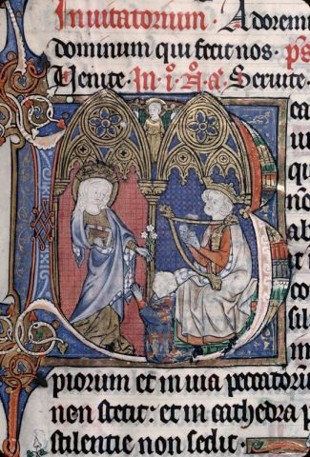
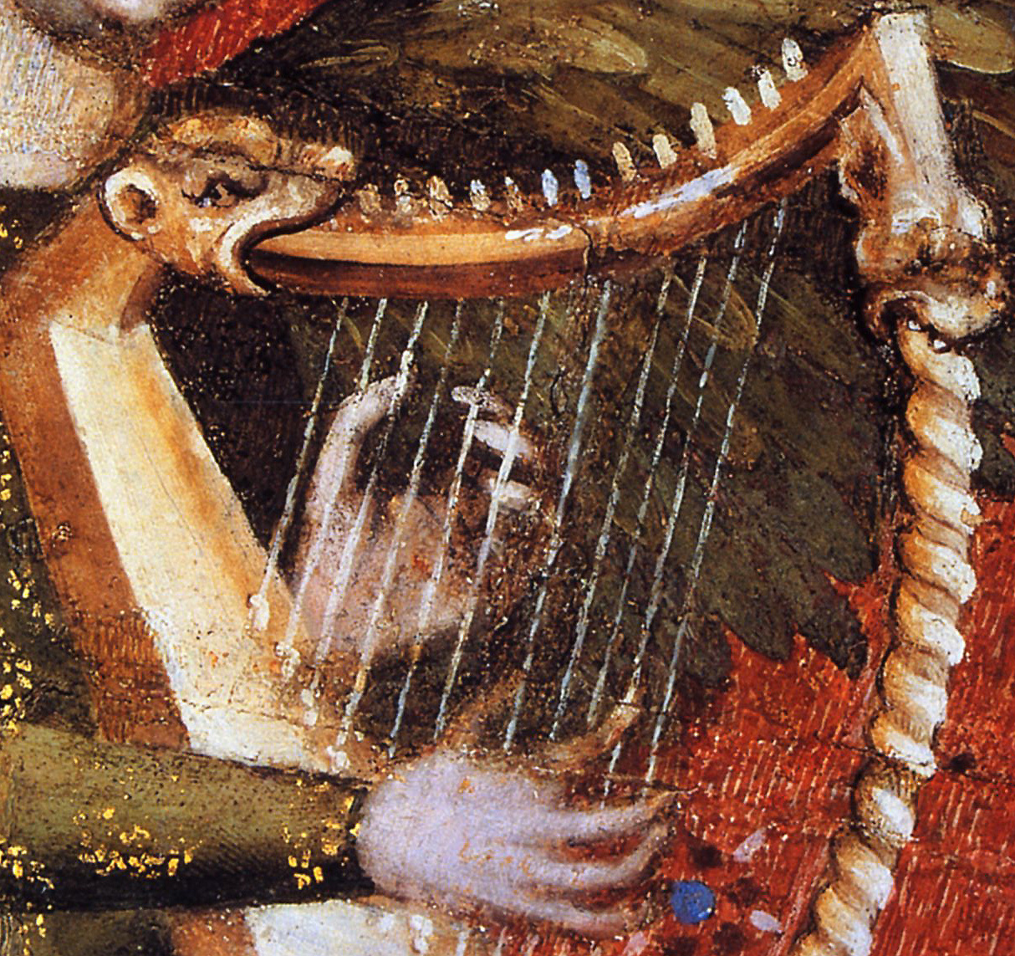
Cathédrale du Mans - Fresque des Anges Musiciens, fin 14e s., détail
David jouant de la harpe devant la Vierge et deux anges jouant de la trompe - 1302-1305 (Musiconis)
Détail enluminure-Charleville-Mézières 12e s - Musiconis

Slide 7
15e s.

Slide 8
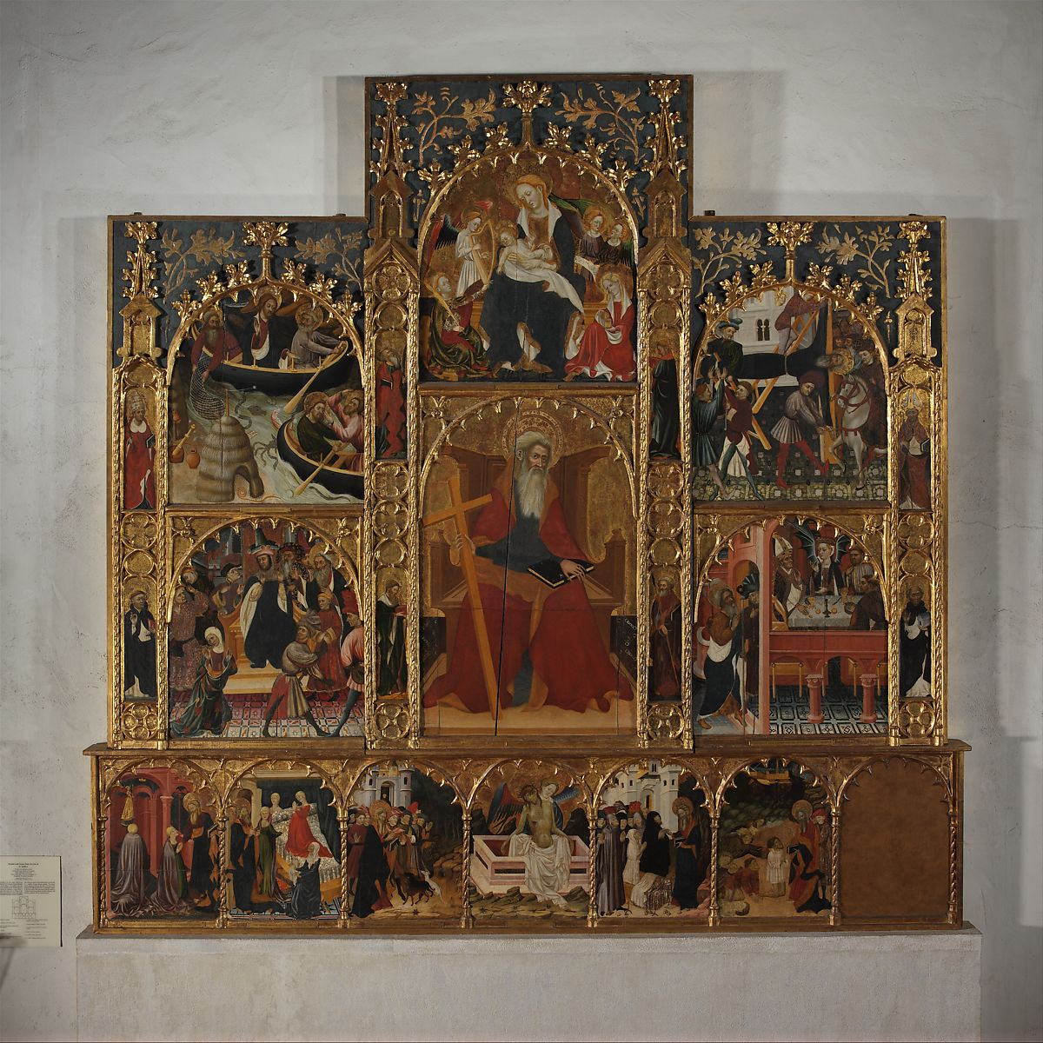
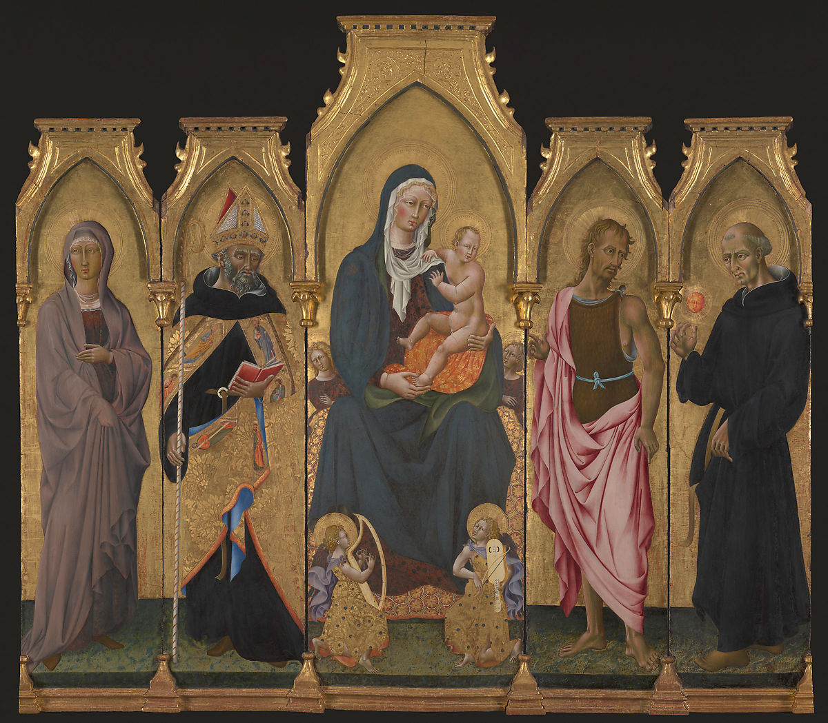
1420-1430 - Retable with Scenes from the Life of Saint Andrew MET, NY (Musiconis)
1454 - Giovanni di Paolo, Madonna and Child with Saints - Giovanni di Paolo di Grazia- MET, NY (Musiconis)

Slide 9
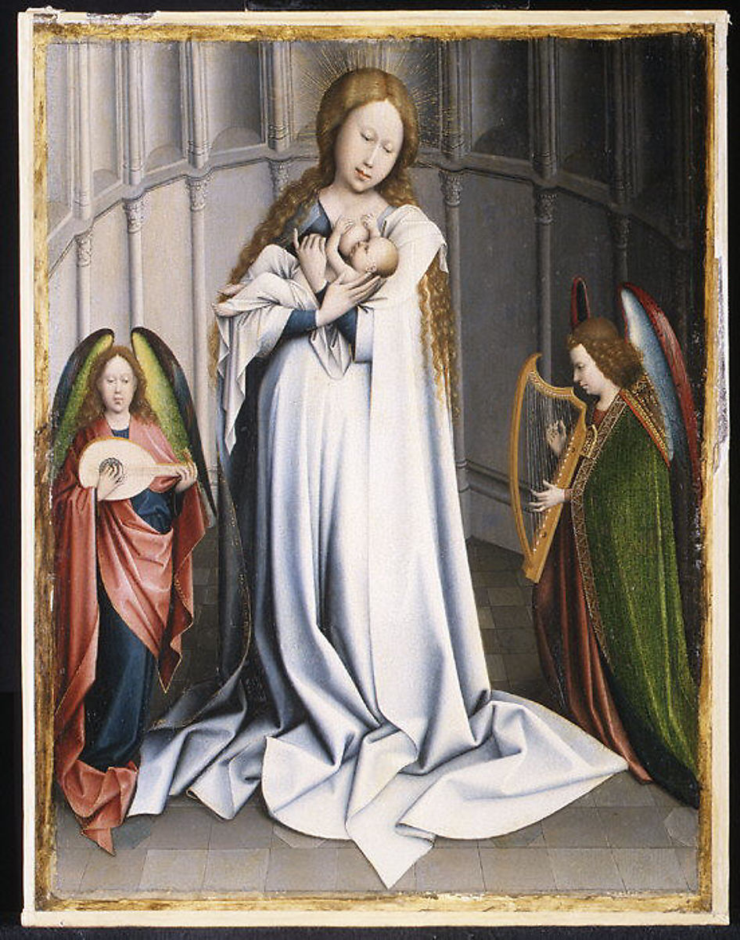
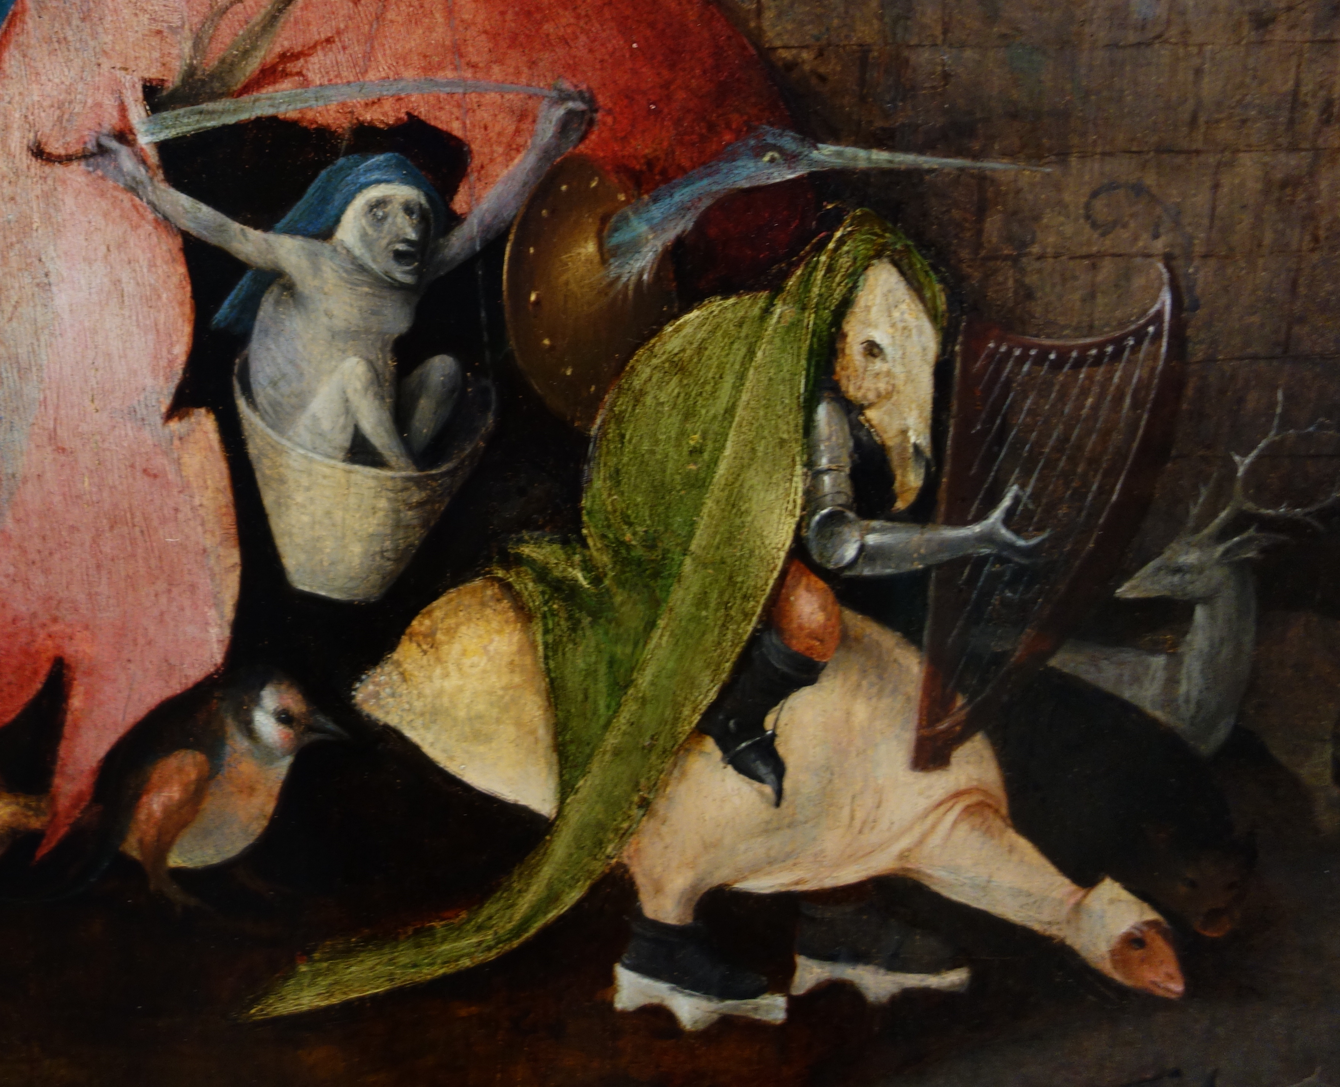
Bosch- La Tentation de saint Antoine - après 1490
1470-1490 - Virgin and Child in an Apse, d'après Robert Campin MET, NY (Musiconis)

Slide 10
16e s.

Slide 11
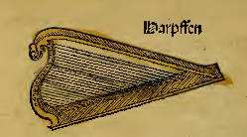
S. Virdung , Musica getutscht (1511), p. 18

Slide 12
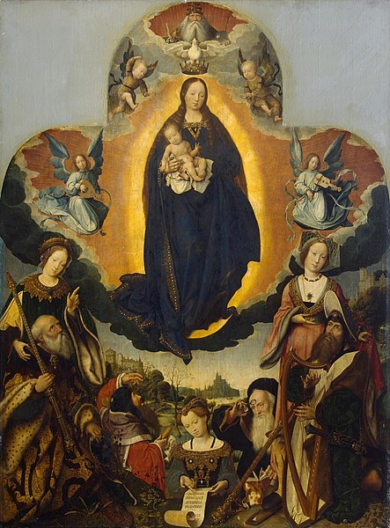
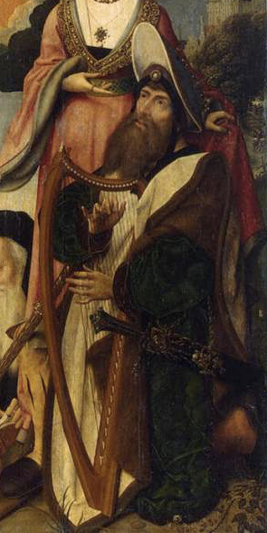
Jan Provost,
Le couronnement de la Vierge, 1524
Musée de l'Ermitage, Saint Petersbourg

Slide 13
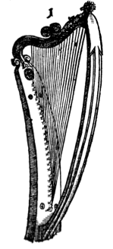
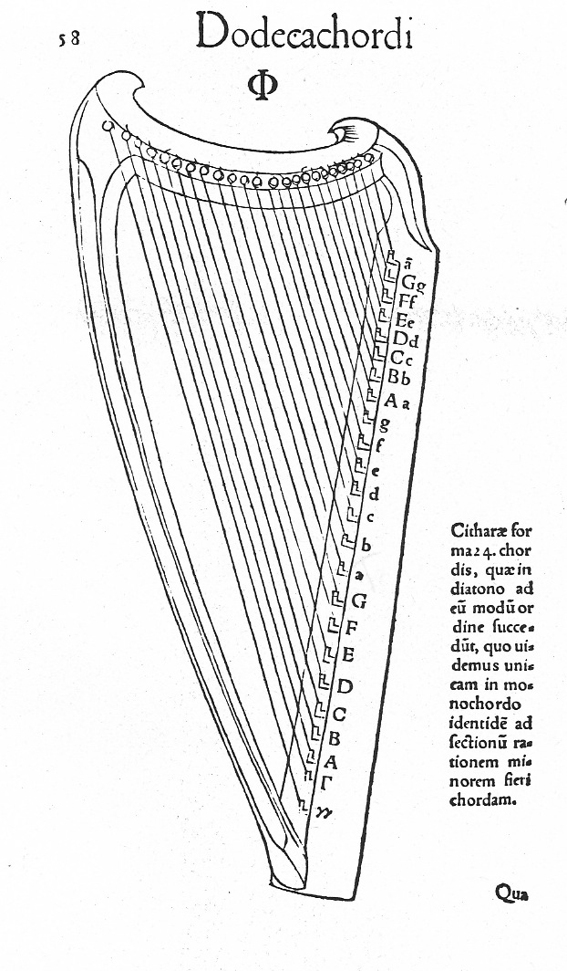
Glarean, Dodekachordon, Bâle, 1547
Michael Praetorius, Syntagma Musicum, 1619, De Organographia , XXXII

Slide 14
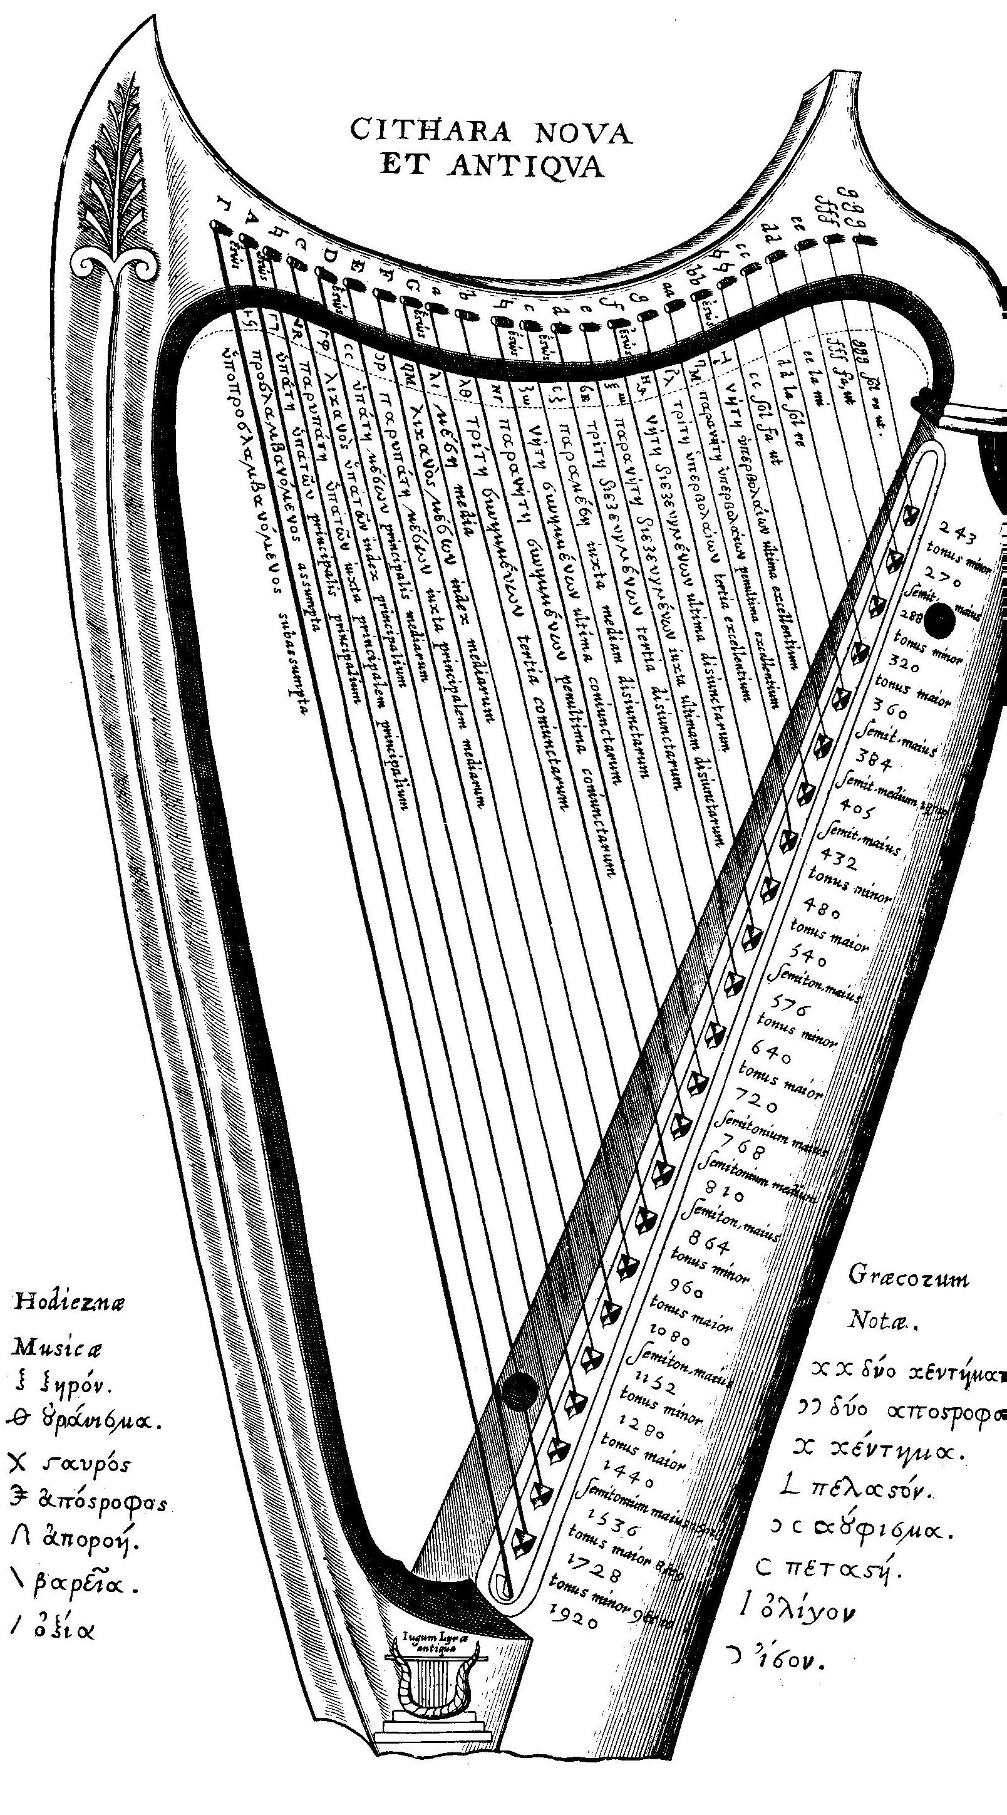
Mersenne
Cithara Antica,
1636

Slide 15
Instruments conservés

Slide 16
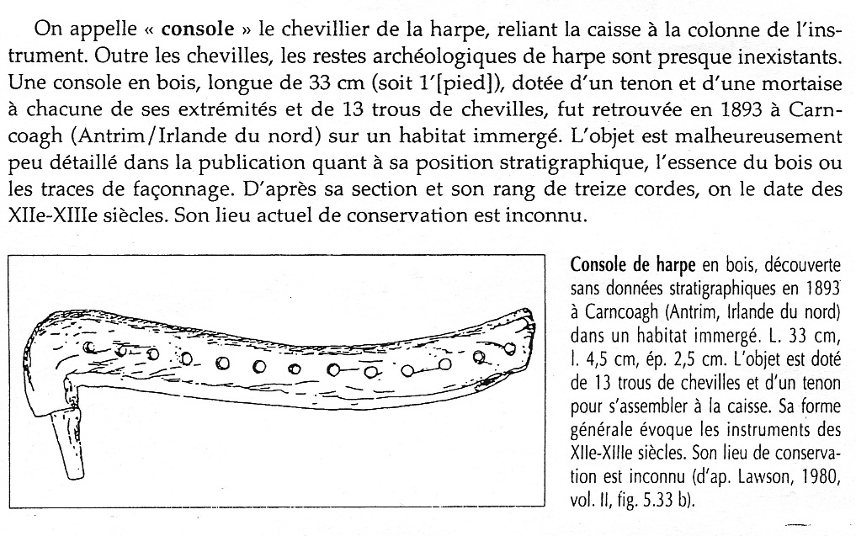

Slide 17
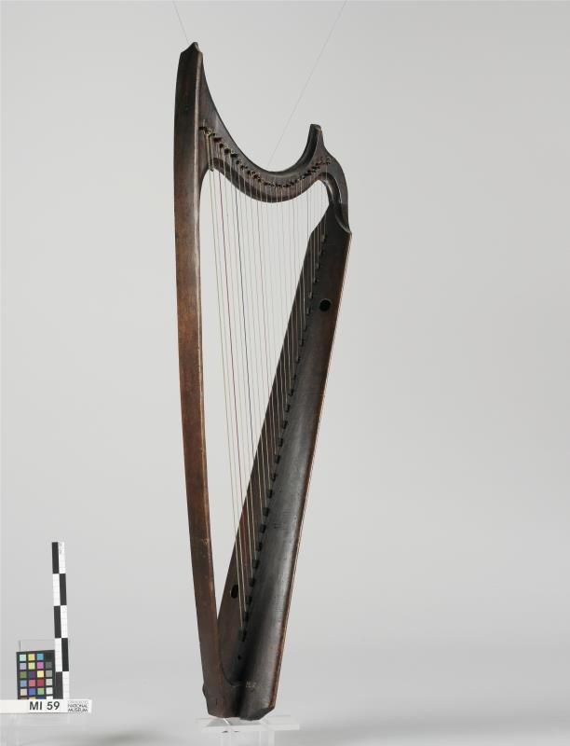
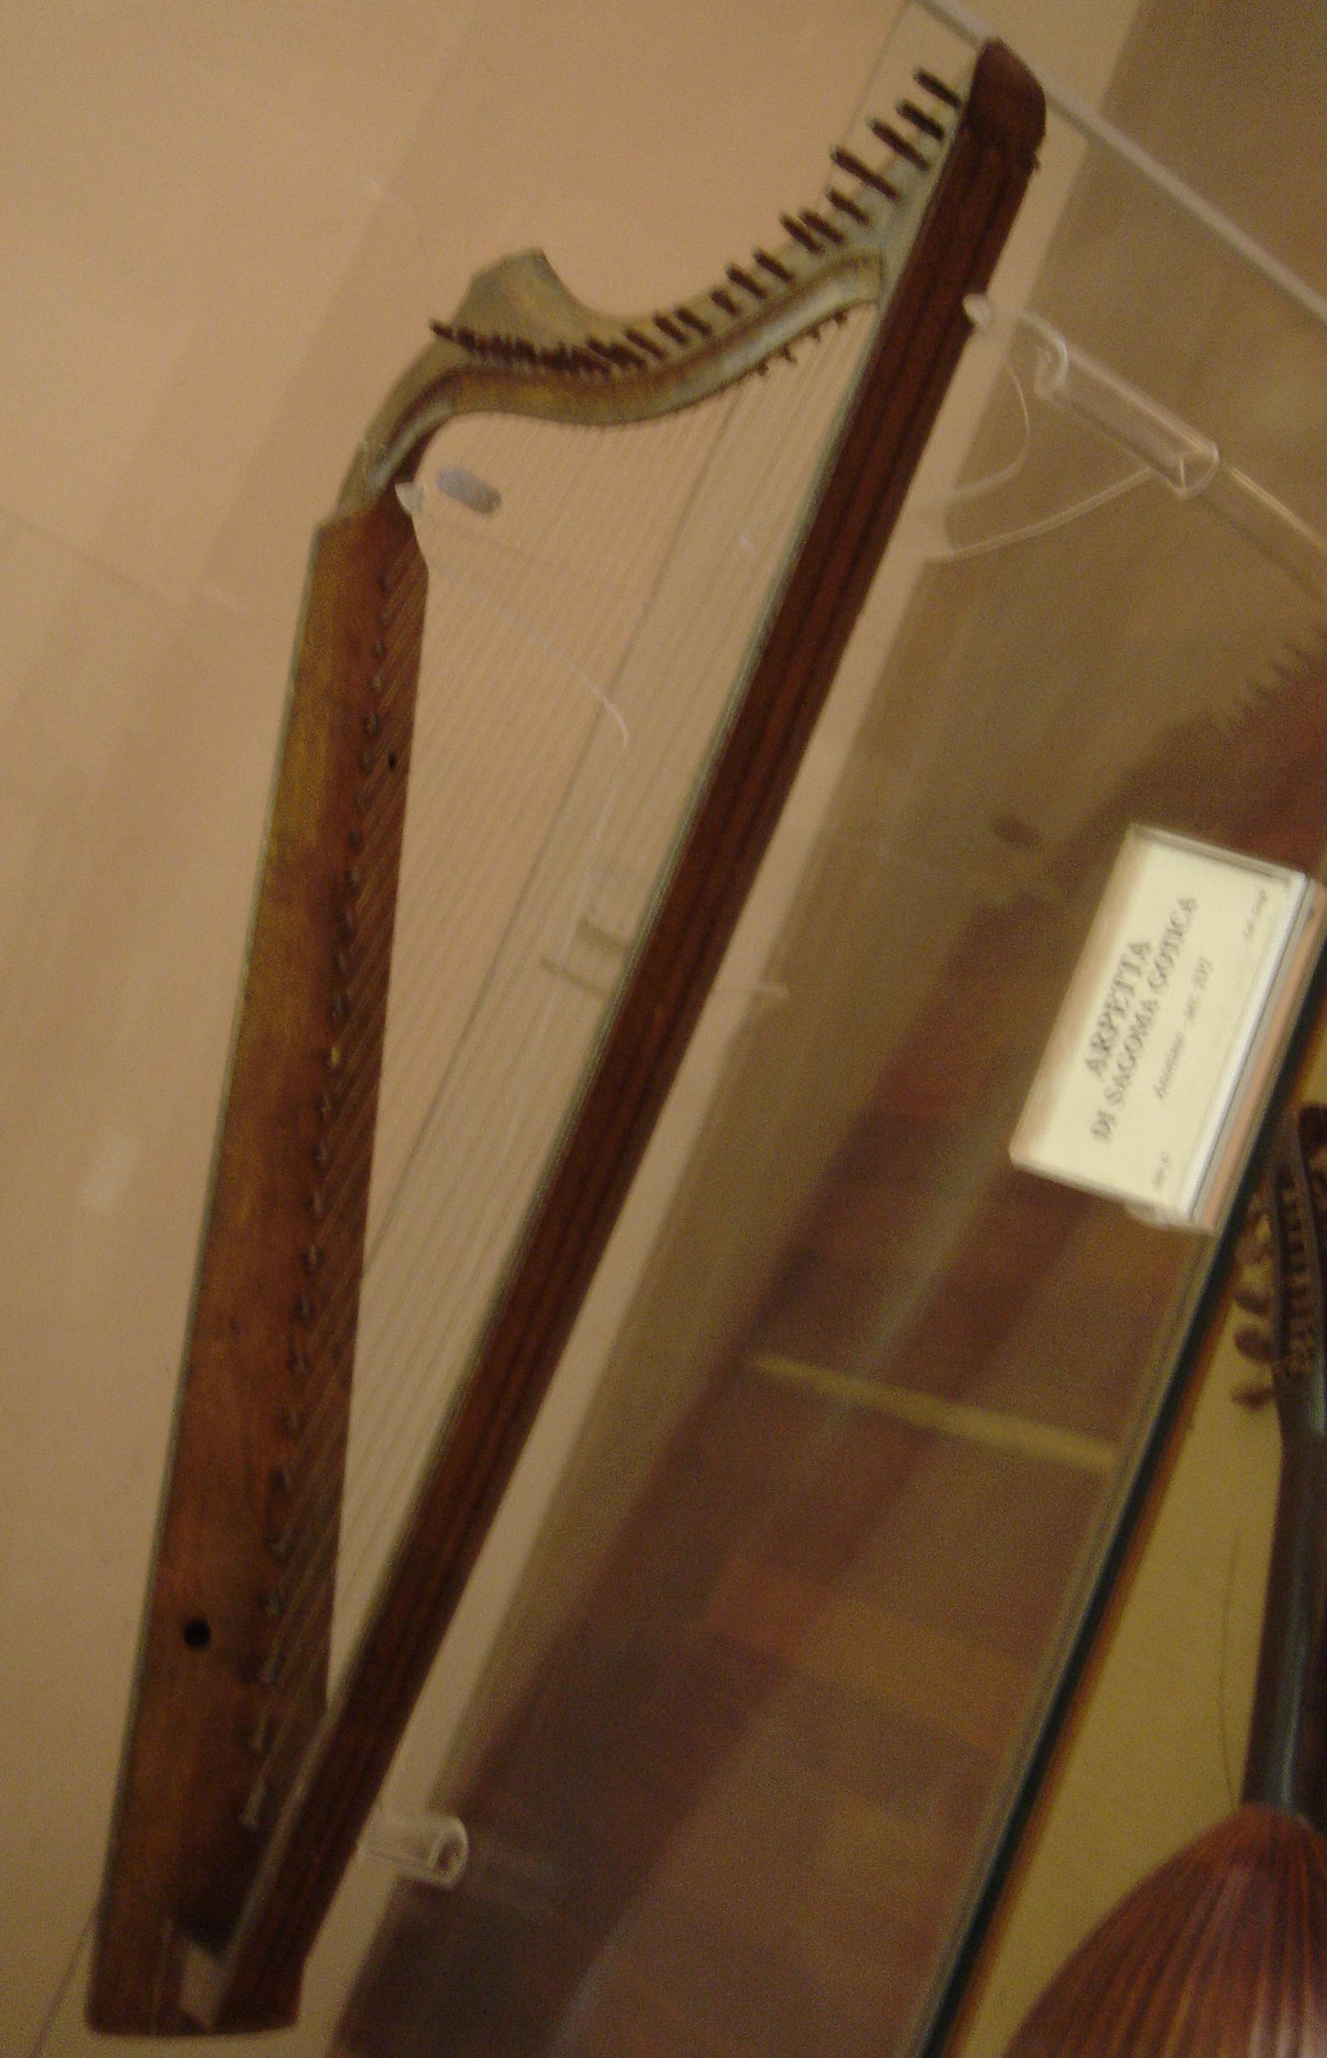
Instruments conservés
Harpe de la Wartburg, Eisenach, milieu 15e s.?
-
(Oswald von Wolkenstein, 1377-1445 ?)
Gotische Harfe, Germanisches Nationalmuseum, Nürnberg, début 16 e s
Arpetta, Rome,

Slide 18
Quelles catégories pour décrire la console ?
Forme de la console : indissociable d’aspects technique tient cordes et chevilles)
angle de l’axe des cordes / caisse d’harmonie
longueurs vibrante

Slide 19
Proposition V. M-G (à débattre…)
1. Console de forme simple :
Droite
Courbe / arrondie
Sur une seule « ligne »
Plan des chevilles dans l'axe de la jonction avec la caisse
2. Console de forme complexe :
« Angulaire » ? / « coudée » ? (= typique 15e s.)
Arrondie (= col de cygne)
« Décrochement » au niveau de la jonction avec la caisse
Plan des chevilles dans un autre axe que celui de la jonction avec la caisse

